Slide 1






Slide 2

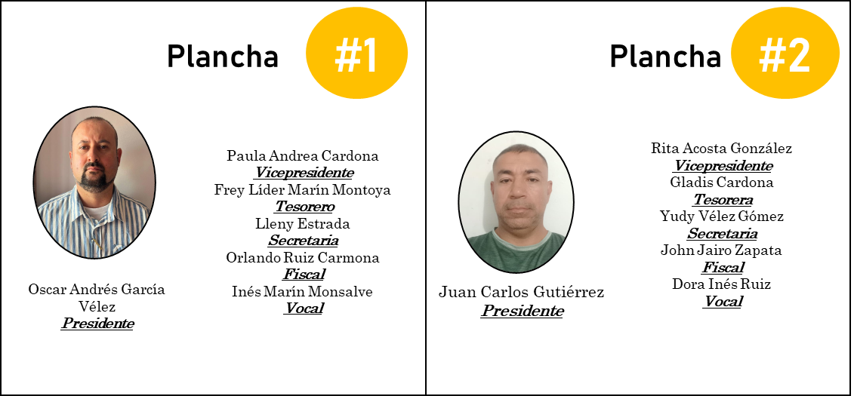
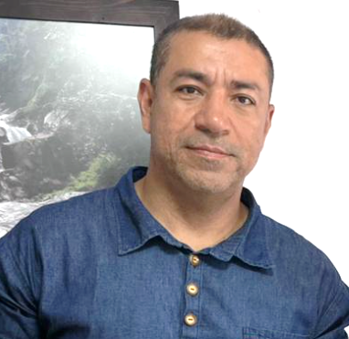

Este año elegiremos nueva junta directiva para nuestra asociación,
¡Está información te interesa!

Slide 3
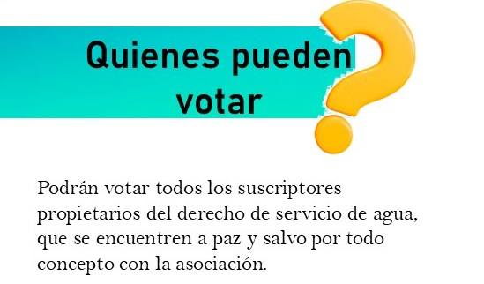

Slide 4
NOS VEMOS ESTE DOMINGO
1 DE FEBRERO
DE 8:00 AM A 4:00 PM, JORNADA CONTINUA.
LUGAR: OFICINA PRINCIPAL
Indispensable llevar su cédula original
Anímate a participar, ADUACOT se construye entre todos.

Slide 5
Está información y la información estatuaría de la asociación podrá ser consultada en
www.aduacot.com.co

